Slide 1
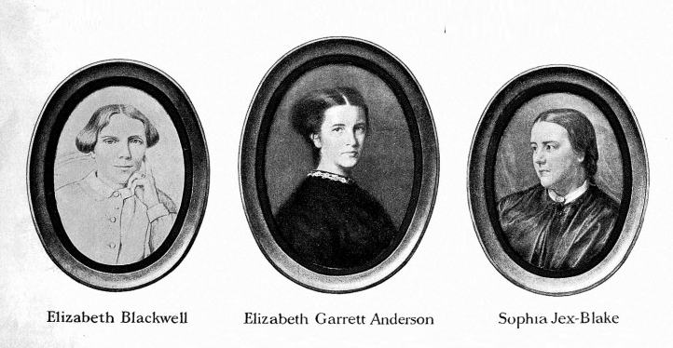
Participación histórica de la mujer en la medicina

Slide 2
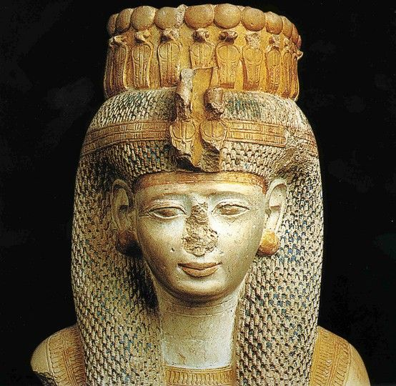
La participación de las mujeres en el campo de la medicina se ha registrado en varias civilizaciones antiguas. Una egipcia, Merit-Ptah (2700 AC), descrita en una inscripción como "médico en jefe", es la médica más antigua conocida en la historia de la humanidad. Agamede fue citada por Homero como sanadora en Grecia antes de la Guerra de Troya.

Slide 3
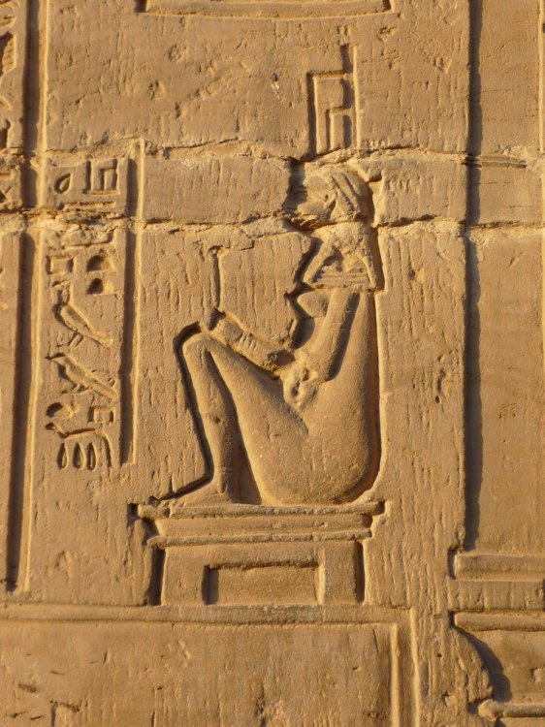
Pesehet (C. 2500 a. C.) era conocida como 'Dama supervisora de médicas' y puede haber estado asociada con la escuela del templo en Sais. También ha sido citada como la primera doctora conocida por su nombre, pero no está claro si era mejor conocida como médica practicante o profesora de medicina. Algunas inscripciones se refieren a Pesehet la "socia del Rey" lo cual pudiera sugerir que ella era la médica personal del monarca. También está asociada con la formación de parteras, una de las pocas referencias a este tipo de educación en la historia egipcia. Aunque la información sobre ella es escasa, posiciona a Pesehet como médico y también deja claro que había otras mujeres que practicaban en ese momento a quienes supervisaba o entrenaba.

Slide 4
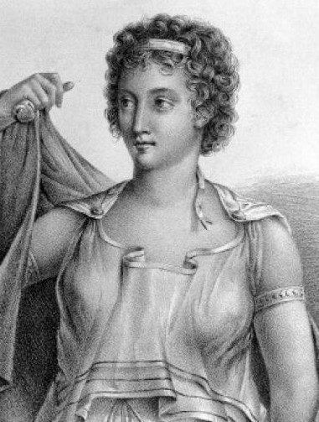
Agnodice vestía de hombre para poder ejercer la función de médico, ya que era un campo prohibido para las mujeres. Su excelente trato hacía que las mujeres acudieran a ella y médicos varones comenzaron a acusar a Agnodice de seducir a sus mujeres. Fue juzgada ante un grupo de maridos celosos y médicos rivales por seducir a las mujeres de Atenas. Cuando Agnodice fue llevada ante la corte, levantó su túnica para revelar su verdadera identidad. Fue condenada por su engaño y se ordenó su ejecución. Antes de que los jueces decidieran cumplieran el veredicto, una multitud de mujeres llegó a su juicio para alabar sus éxitos como un médico y amonestaron a sus maridos por tratar de ejecutar a Agnodice. Después de un breve debate, Agnodice fue absuelta de sus cargos y la ley ateniense fue cambiada para permitir que las mujeres fueran tratadas por mujeres médicas en Atenas.

Slide 5
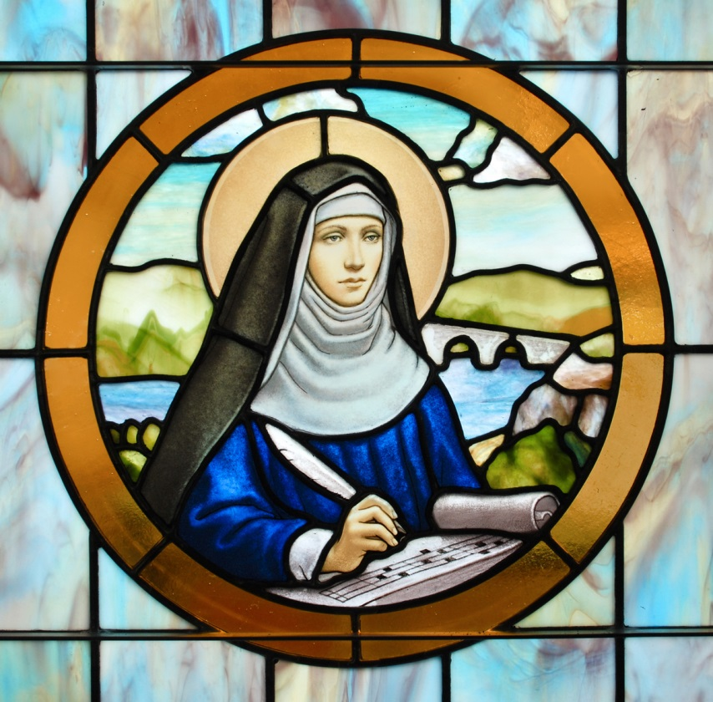
Durante la Edad Media, los conventos eran un importante lugar de educación para las mujeres, y algunas de estas comunidades ofrecieron oportunidades para que las mujeres contribuyeran a la investigación académica. Un ejemplo es la abadesa alemana Hildegard de Bingen, cuyos prolíficos escritos incluyen tratamientos de varios temas científicos, incluyendo la medicina, la botánica y la historia natural (c.1151-58). Es considerada la primera mujer médica de Alemania. Escribió el Liber simplicis medicinae (Libro simple de la Medicina) en 1160

Slide 6
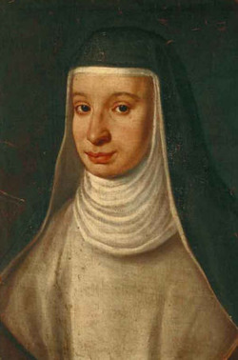
Las mujeres de la Edad Media participaron en muchas actividades curativas. De acuerdo con documentos históricos, durante este período, un pequeño número de mujeres trabajó como fitoterapéutas, parteras, cirujanas, enfermeras y curanderas tradicionales. Las mujeres trataban a todos los sexos, no sólo a las mujeres como algunos historiadores alguna vez pensaron. Los nombres de 24 mujeres descritas como cirujanos en Nápoles entre 1273 y 1410 son conocidos, y se han encontrado referencias a 15 mujeres practicantes, la mayoría judías y ninguna descrita como parteras, en Frankfurt entre 1387 y 1497.
Félice de Almania, médica del siglo IV

Slide 7
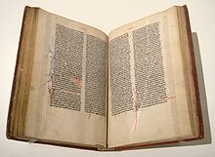
Las mujeres también se dedicaban a ser parteras y a las artes curativas sin dejar ningún rastro de sus actividades en los registros escritos, y practicado en las zonas rurales o donde había poco acceso a la atención médica. La sociedad en la Edad Media limitó el papel de la mujer como médico. Una vez que las universidades establecieron facultades de medicina durante el siglo XIII, las mujeres fueron excluidas de la educación médica avanzada. Las parteras, que asistieron a las mujeres embarazadas a través del parto y algún cuidado posterior, incluyeron sólo mujeres. Las matronas constituían aproximadamente un tercio de las mujeres practicantes de la medicina.
Trótula de Salerno, médica italiana del siglo XI, que escribió varios influyentes trabajos de medicina femenina, siendo el más importante de ellos Passionibus mulierum curandorum, también conocido como Trótula majo

Slide 8
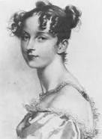
Dorothea Erxleben (1715-1762), fue instruida en la medicina por su padre desde una edad temprana. La cátedra universitaria de la científica italiana Laura Bassi inspiró a Erxleben a luchar por su derecho a practicar la medicina.
En 1742 publicó un tratado argumentando que se debería permitir a las mujeres asistir a la universidad. En 1754, fue la primera mujer alemana en recibir un doctorado en medicina.

Slide 9
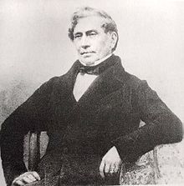
El Dr. James Miranda Steuart Barry (c. 1789/1799 - 25 de julio de 1865, nacido Margaret Ann Bulkley) vivió toda su vida adulta como un hombre. Aunque nació mujer, eligió vivir como un hombre en la vida pública y privada al menos en parte para que pudiera ser aceptado como un estudiante universitario y capaz de seguir una carrera como un cirujano. Fue un cirujano militar del ejército británico, nacida en Irlanda. Después de graduarse de la Facultad de Medicina de la Universidad de Edimburgo, Barry sirvió primero en Ciudad del Cabo, Sudáfrica y luego en muchas partes del Imperio Británico. Al final de la carrera de Barry, había ascendido al rango de Inspector General (equivalente al General de Brigada) a cargo de los hospitales militares. En sus viajes, Barry no sólo mejoró las condiciones de los soldados heridos, sino también las condiciones de los habitantes nativos. Uno de sus muchos logros fue la primera cesárea en África por un cirujano británico en el que tanto la madre como el niño sobrevivieron a la operación.
Su sexo sólo se hizo conocido al público y sus colegas después de su muerte mientras preparaban su cuerpo para su entierro.

Slide 10
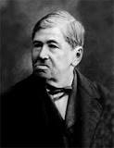
Marie Josefina Mathilde Durocher (6 de enero de 1809 - 25 de diciembre de 1893) fue obstetra, partera y médica brasileña. Fue la primera médica en América Latina.
Durocher era hija de inmigrantes franceses. Nació en París y se mudó a Brasil con sus padres a la edad de ocho años. Quedó viuda joven con dos hijos. Fue la primera mujer que recibió un título médico de la recién fundada Escuela de Medicina de Río de Janeiro en 1834. Durocher fue activa en su profesión durante sesenta años.
Despertó la atención por su hábito de vestirse con ropa de hombre, ya que las consideraba más prácticas en su profesión que la ropa de mujer. Fue la comadrona de los nietos del emperador Pedro II de Brasil. Durocher se convirtió en la primera mujer miembro de la Academia Nacional de Medicina en 1871.

Slide 11
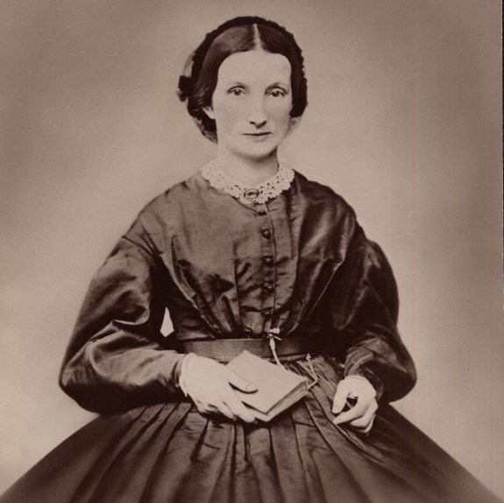
Ann Preston fue la primera mujer en convertirse en la decana de una escuela de medicina, una posición que le permitió defender el derecho de las mujeres a convertirse en médicos. Preston fue también lo que el historiador Steve Peitzman llama la "constructora de una institución", guiando a la universidad a través de su reconstrucción y crecimiento en la posguerra. Además del hospital que fundó antes de convertirse en decana, abrió una escuela de enfermería y continuó impulsando las oportunidades educativas para las estudiantes del Colegio Médico de la Mujer, incluyendo más y mejor experiencia clínica. En 1867 la Sociedad Médica del Condado de Filadelfia se opuso a la práctica de la medicina por parte de las mujeres. La respuesta de Ann Preston fue "... debemos protestar ... contra la injusticia que pone dificultades en nuestro camino, no porque somos ignorantes o incompetentes o despreocupadas en el código de la medicina o en la ética cristiana, sino porque somos mujeres. " La defensa de Preston desarmó gran parte de la crítica adversa.

Slide 12
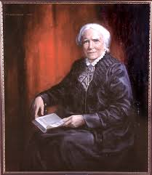
Elizabeth Blackwell (3 febrero 1821 a 31 mayo 1910) fue una médica de origen británico, notable por ser la primera mujer en recibir un título de médico en los Estados Unidos, así como la primera mujer en el Registro Médico del Reino Unido. Fue la primera mujer en graduarse de una escuela de medicina, pionera en la promoción de la educación médica de las mujeres en los Estados Unidos, y una reformadora social y moral, tanto en Estados Unidos como en el Reino Unido. Su hermana Emily fue la tercera mujer en los EE.UU. en obtener un título médico.

Slide 13
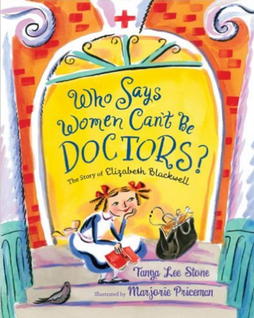
Libro de cuento para niños sobre la vida de la Dra. Blackwell
¿Quién dice qe las mujeres no pueden ser médicos?

Slide 14
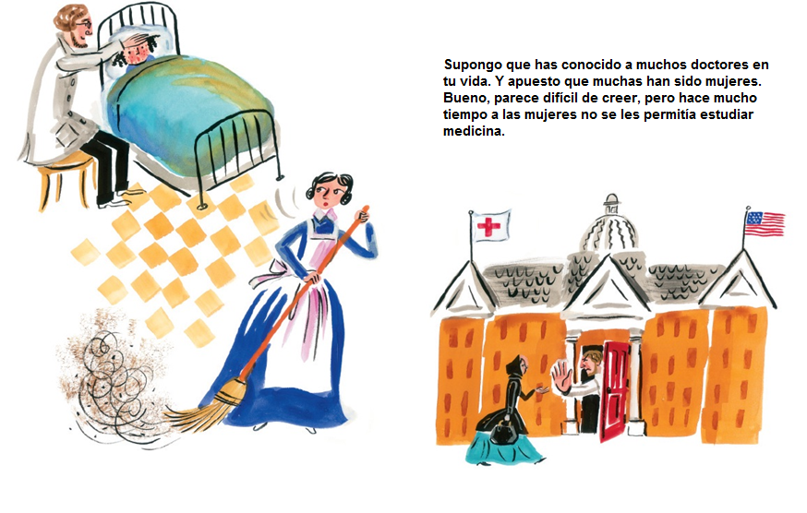

Slide 15
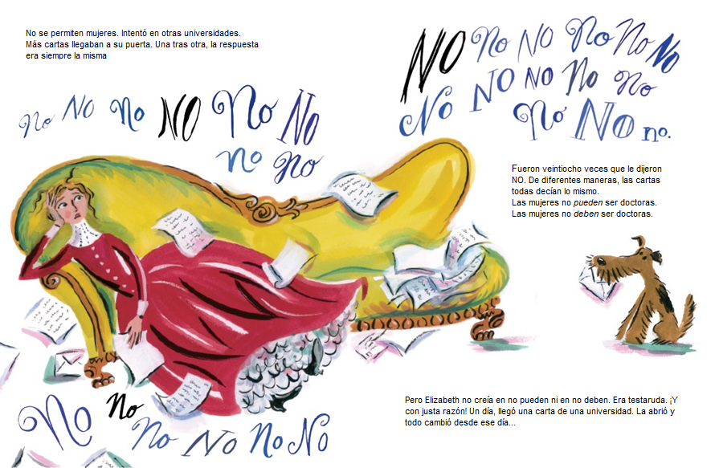

Slide 16
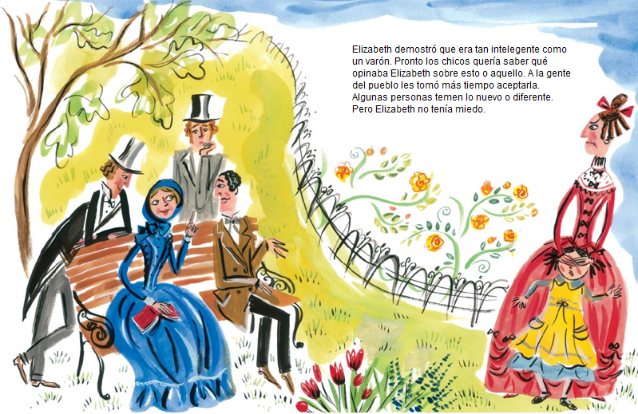

Slide 18
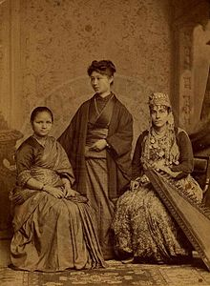
Anandibai Joshee de la India (izquierda) con Kei Okami de Japón (centro) y Sabat Islambooly de Siria (derecha). Las tres completaron sus estudios de medicina y cada una de ellas fue la primera mujer de sus respectivos países en obtener un título en medicina occidental.

Slide 19
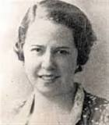
Ana Galvis Hotz (Bogotá, 1855 - Bogotá, 1934) fue la primera médica de Colombia y Latinoamérica. Obtuvo su título en Suiza el 26 de julio de 1877.
Nació en el seno de una familia rica y se destacó como buena estudiante. Debido a las dificultades para ingresar a una universidad en Colombia para las mujeres, Ana se postuló para ingresar a estudiar a la Facultad de Medicina en la Universidad de Berna en Suiza, siendo la primera colombiana admitida en una universidad. Para su tesis de grado, investigó acerca del epitelio amniótico, descubriendo una arquitectura cilíndrica para el tejido placentario. A su regreso a Bogotá ejerció la medicina como "especialista en enfermedades del útero y sus anexos", siendo reconocida como la primera especialista colombiana en ginecología.

Slide 20
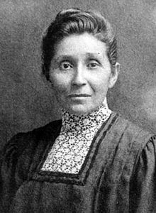
Suzanne LaFlesche Picotte (17 de junio de 1865 - 18 de septiembre de 1915) era una doctora y reformadora indígena de la tribu Omaha de finales del siglo XIX. Es ampliamente reconocida como la primera médica nativa americana. Ella hizo campañas de salud pública y para la asignación legal de la tierra a los miembros de la tribu Omaha.
Trabajó para desalentar el alcoholismo en la reserva donde ella trabajó como médico, como parte del movimiento de templanza del siglo XIX. Picotte también hizo campaña contra la tuberculosis, como parte de una campaña de salud pública en la reserva. También trabajó para ayudar a otros Omaha a navegar por la burocracia de la Oficina de Asuntos Indígenas y recibir el dinero que les debían por la venta de sus tierras.

Slide 21
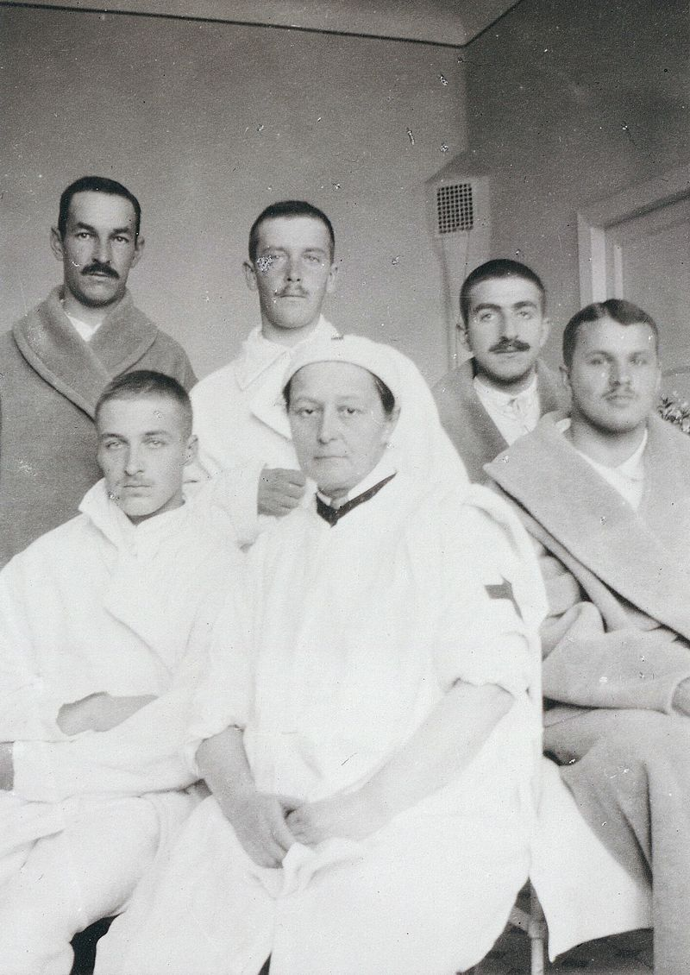
La princesa Vera Ignátievna Gedroitz, (1870 - 1932) fue una princesa ruso-lituana, doctor en medicina, catedrático, la primera mujer cirujano de Rusia, una de las primeras mujeres docentes cirujanos en el mundo, y escritora de prosa y poesía. Su trabajo en laparotomía durante la Guerra ruso-japonesa estuvo entre los primeros que consiguieron altas cotas de éxito. Esto provocó que el ejército ruso adoptara el procedimiento y fue causa de que se modificara la noción del tratamiento correcto de heridas abdominales penetrantes. Gedroitz escribió obras científicas en varios campos de la Medicina, como la oncología, la cirugía pediátrica y la endocrinología

Slide 22
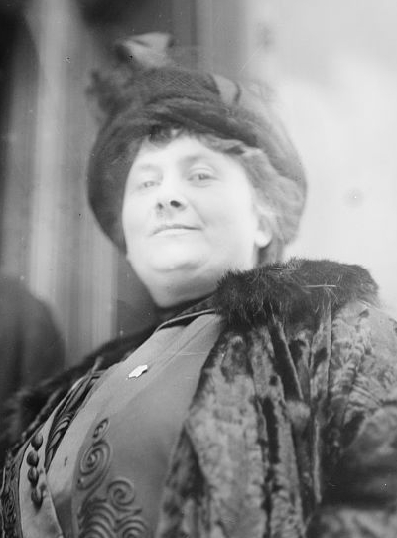
María Tecla Artemisia Montessori (Chiaravalle, Ancona, 31 de agosto de 1870 - Noordwijk, 6 de mayo de 1952) fue una educadora, pedagoga, científica, médica, psiquiatra, filósofa, antropóloga, bióloga, psicóloga, devota católica, feminista y humanista italiana. Fue la primera mujer italiana que se graduó como doctora en medicina.
Actualmente puede parecer difícil comprender bien el impacto que tuvo María Montessori en la renovación de los métodos pedagógicos de principios del siglo XX, ya que la mayoría de sus ideas hoy parecen evidentes. Pero, en su momento, fueron innovaciones radicales que incluso levantaron controversias entre los sectores más conservadores.

Slide 23
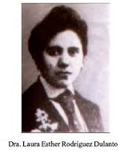
Laura Esther Rodríguez Dulanto nació el 18 de octubre de 1872 en Supe, en ese entonces distrito de Chancay, actual departamento de Lima
En 1899 obtuvo el título de Bachiller en Medicina con la tesis "El empleo del ictiol en las inflamaciones pelvianas". El 16 de septiembre de 1900 Laura Rodríguez Dulanto se convertía en la primera mujer en ostentar el título de médico en Perú al jurar como Médico Cirujano, lo que le valió el reconocimiento público del profesor de historia Miguel Marticorena ante el auditorio de sus compañeros de estudios.
Laura Rodríguez se especializó en el ejercicio de la ginecología. Publicó en esa área numerosos trabajos, entre ellos los titulados Enorme quiste ovárico y Fibromioma uterino.

Slide 24
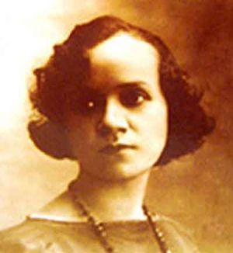
Matilde Hidalgo de Procel (1889-1974) es una de las mujeres latinoamericanas más importantes de la historia al ser la primera latina que pudo votar en unas elecciones a las que estaban convocados solo hombres. Fue feminista y luchó por los derechos de las mujeres de su país Ecuador para acceder a la escuela, la universidad y las urnas. También está considerada una de las primeras en completar la Secundaria, doctorarse en Medicina y poder votar en América Latina, tres años antes del plebiscito de Cerro Chato en Uruguay.

Slide 25
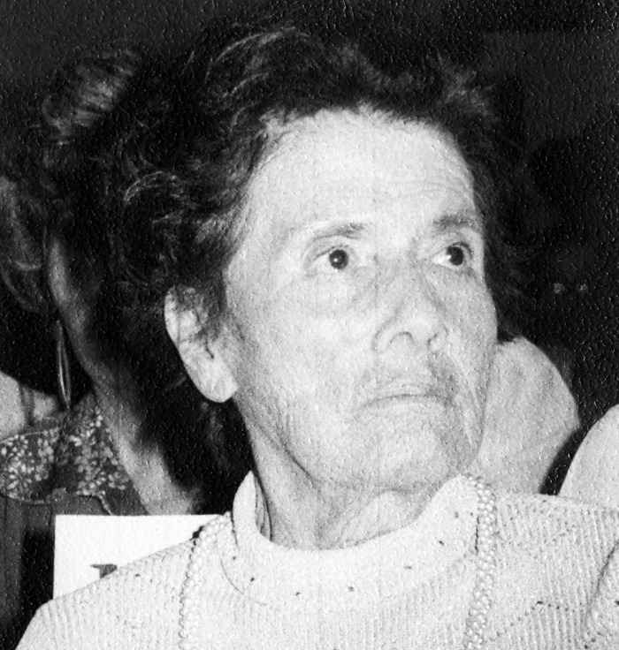
Concepción Palacios Herrera (León, Nicaragua, 5 de diciembre de 1893 – 1 de mayo de 1981) fue la primer doctora de Nicaragua y de Centro América.
Ingresó a la escuela de medicina en la Universidad Nacional de Nicaragua ubicada en León donde fue la única estudiante mujer. Medicina era una carrera dominada por hombres quienes vieron mal el hecho de que ella estudiara. Incluso fue criticada por el obispo de León al calificar de perverso su afán por estudiar esta carrera. Debido a situaciones de hostigamiento se marchó a México en donde pudo culminar su carrera en 1927.
Se gradúa con honores en México y vuelve a Nicaragua para contribuir con el desarrollo de la medicina en dicho país, pero por sus acciones políticas en apoyo a Augusto Sandino fue encarcelada durante el gobierno de Moncada. Cuando fue liberada decidió volver a México pero esta vez como exiliada en donde continuó sus estudios haciendo dos postgrados.
En los años posteriores estuvo en Estados Unidos, donde fue una excelente cirujana y obstetra. También estuvo en Europa en 1945 y 1946 donde en su condición de voluntaria de la Fuerzas Expedicionarias Aliadas atendió a sobrevivientes de los campos de concentración.

Slide 26
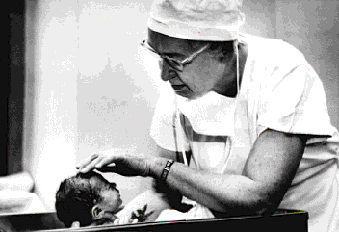
Virginia Apgar (7 de junio de 1909 - 7 de agosto de 1974) fue una médico estadounidense que se especializó en anestesia y pediatría. Fue líder en el campo de la anestesiología y la teratología, y fundó el campo de la neonatología. Para el público general, sin embargo, es más conocida por haber creado el Test de Apgar, el método utilizado para evaluar la salud de los recién nacidos que ha reducido considerablemente la mortalidad infantil en todo el mundo.

Slide 27
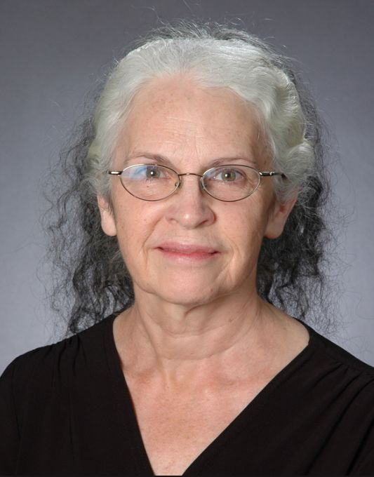
Margaret Allen (nacida en 1948) es una cirujana cardiotorácica americana y académica en el Instituto de Investigación Benaroya. Fue la primera mujer en realizar un trasplante de corazón y es la ex presidente de la United Network for Organ Sharing.

Slide 28
La pequeña nación insular de Tuvalu recibió en 2008 a sus primeras doctoras tuvalúes como resultado de la ayuda australiana.

Slide 29
Hasta finales del siglo xix las mujeres no formaron par­te de la profesión médica y su interés y sus conocimientos sobre la salud y sobre el cuerpo se mantuvieron, en gene­ral, en espacios ajenos a la medicina. La mayoría de los médicos, formados en las universidades desde el siglo XIII pertenecían a las elites sociales de los países de Europa y ejercían su poder como grupo no solo con el dominio de su arte, sino también a través de la vigilancia y control de otros sanadores y de personas consideradas intrusas en los campos de la medicina y de la salud.

Slide 30
Vigilando a los sanadores y manteniendo a las mujeres en ciertas parcelas de actividad sanitaria (matronas, enfermeras, curanderas, filántropas, religiosas), construyeron para la medicina y los médicos una identidad masculina que fue una clave de persuasión social para consolidar la práctica médica en Europa como actividad profesional.

Slide 31
La construcción de esa identidad masculina no se basó únicamente en la selección de los actores, es decir, en el hecho de que los médicos fueran exclusivamente hombres hasta finales del XIX, sino también en la incorporación a la profesión de valores considerados como masculinos o propios de varones. Fue, además, muy importante la recodificación en masculino de prácticas que durante siglos habían tenido una simbología dominantemente femenina, como las rela­cionadas con el parto y el cuerpo de las mujeres.

Slide 32
Pero en el último tercio del siglo XIX, muchas mujeres europeas y norteamericanas empezaron a acceder a las universidades y a la profesión médica. La tarea no fue fácil y los obstáculos, en forma de políticas discriminato­rias de género fueron la norma en todos los países. Las medicas contestaron de manera colectiva y diversa a estas políticas, en un principio creando escuelas femeninas de medicina o clínicas para mujeres y, mis adelante, desa­rrollando un movimiento asociativo exclusivo de médicas que empezó en Estados Unidos y enseguida se fue exten­diendo por numerosos países.

Slide 33
A través de estas formas segregadas de organización, asociación y práctica, se crearon espacios de libertad profesional y personal, unos efímeros y otros más consolidados y en algunos países fueron, y todavía son hoy, espacios de poder y de autoridad profesio­nal. Además permitieron a las médicas mostrar y demostrar sus aptitudes, su saber técnico, sus ideas sobre la medicina y su aceptación por amplios sectores sociales.

Slide 34
La colaboración entre médicas fue tomando cuerpo en sectores cada vez más amplios y se fueron tejiendo redes formales a niveles locales, estatales e internacionales. También de finales de siglo son las primeras iniciativas de asociacionismo profesional de las médicas con ejercicio, como la Medical Women's Federation y la Association of Registered Women, fundadas en Inglaterra en 1879 y 1893, respectivamente.

Slide 35
En Estados Unidos proliferaron a nivel local numerosas sociedades profesionales de médicas y era rara la ciudad de tamaño medio donde, en las dos últimas décadas del siglo, no hubiera al menos una sociedad médica general (masculina en la practica) y otra exclusivamente de mujeres.

Slide 36
Las practicas femeninas separatistas no respondían únicamente a políticas de exclusión y, de hecho, tras los primeros impedimentos las mujeres consiguieron ser admitidas en la mayoría de sociedades medico provinciales o estatales. Hay que tener en cuenta que el asociacionismo medico en EE.UU. estaba muy atomizado, con numerosas sociedades locales de todo tipo de médicos, dedicados a prácticas ortodoxas o heterodoxas, a la medicina general o a las diversas especialidades que se iban configurando.

Slide 37
En 1893 se empezó a publicar una revista profesional, el Woman's Medical Journal, que serviría de medio de expresión a todas las asociaciones locales de médicas, con el objeto de facilitar el contacto entre las profesionales y dar a conocer sus aportaciones y sus ideas.

Slide 38
BREVE RESEÑA DE LA FORMACIÓN DE
ASOCIACIONES DE MUJERES MÉDICAS
EN EUROPA Y AMÉRICA
SIGLOS XIX-XX

Slide 39
1879-1917: Association of Registered Woman in the United Kingdom.
Década 1890: En EEUU existían numerosas asociaciones de carácter local.
1893: Women's Medical Journal
1915: American Medical Women's Association, EE.UU.
1917: Medical Women's Federation, Reino Unido.
1919: Medical Women International Association.
1919: Medical Women's Hospital.
Años 20: Asociaciones nacionales de médicas en numerosos países de todo el mundo, impulsadas en muchos casos por la asociación internacional (MWIA). España: AME (1928-36) y AEMM (1965-78).
1929: En Europa había al menos en 21 países, entre ellos: Italia. Francia. Alemania. Suecia. Noruega, España.
Otros países: Suráfrica (1920-1939) Israel, India. Australia. (1952).
1938: Agrupación Médica Femenina (Chile) (1938?).
1946: Alianza Panamericana de Mujeres Médicas (PANWA).

Slide 40
En las sociedades de médicas especialistas se repite algo que es una constante en el recorrido histórico que hemos ido trazando. Cuando las mujeres alcanzan un número significativo en la profesión y comienzan a desarrollar y demostrar interés y ganas por participar en cuestiones organizativas, cuando en un número importante comienzan a plantearse el sentido de su profesión y manifiestan interés por incidir y transformar tanto sus condiciones de trabajo como la propia actividad médica, se conforman estrategias de segregación que cuentan con el apoyo tácito o explicito de las organizaciones profesionales generales.

Slide 41
En conclusión, podemos afirmar que, desde finales del siglo xix hasta hoy mismo, las medicas han creado espacios femeninos de sociabilidad profesional en muchos países del mundo y, a través de ellos, han tratado de construir sus propias identidades profesionales y hacer frente a las políticas de género que aún operan dentro de la profesión. Estas asociaciones sirven para la consolidación profesional de la médicas y responden a su intento de transformarla continuamente de forma positiva.

Slide 42
Históricamente y en la actualidad, en muchas partes del mundo, la participación de las mujeres en la profesión de medicina (como médicas o cirujanas, por ejemplo) ha sido significativamente restringida. Sin embargo, la práctica informal de la mujer en la medicina en roles tales como cuidadores o como profesionales aliadas de la salud ha sido extensa. La mayoría de los países del mundo ahora ofrecen a las mujeres igualdad de acceso a la educación médica. Sin embargo, no todos los países garantizan la igualdad de oportunidades de empleo y la igualdad de género aún no se ha logrado dentro de las especialidades médicas ni en todo el mundo.
Al fortalecen nuestros gremios y asociaciones continuaremos forjando el futuro para que haya equidad e inclusión de las mujeres en todas las ramas de la medicina.

Slide 43
Gracias
Obrigada
Thank you

